Slide 1
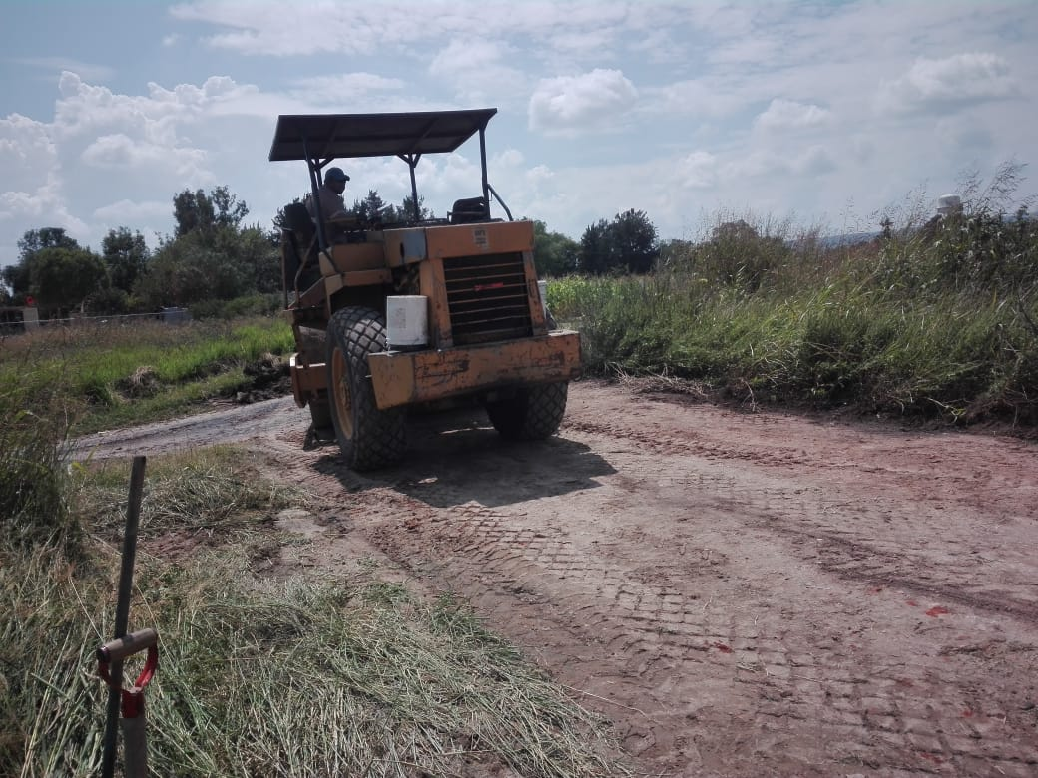
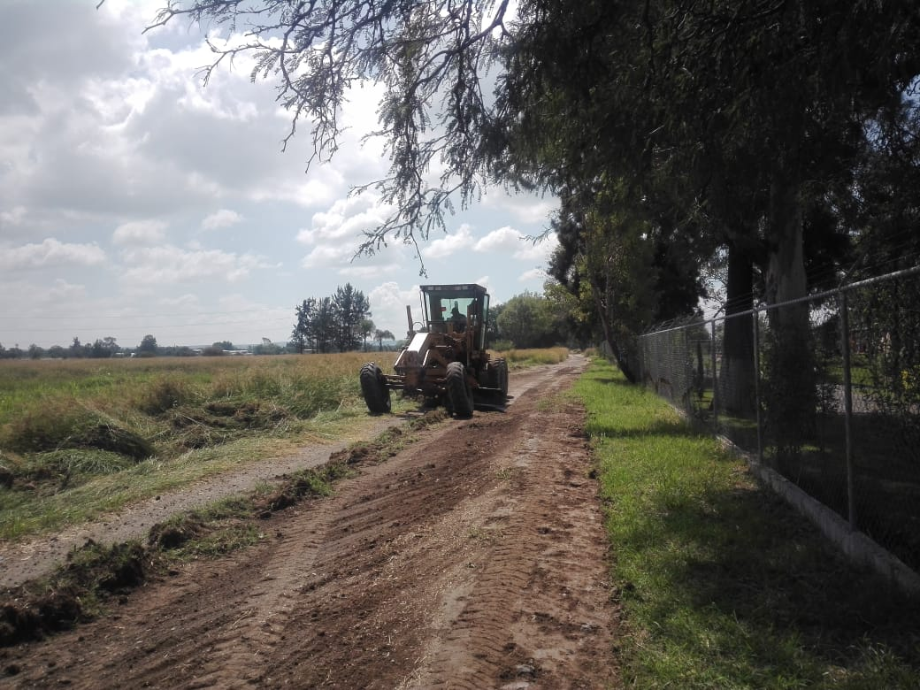
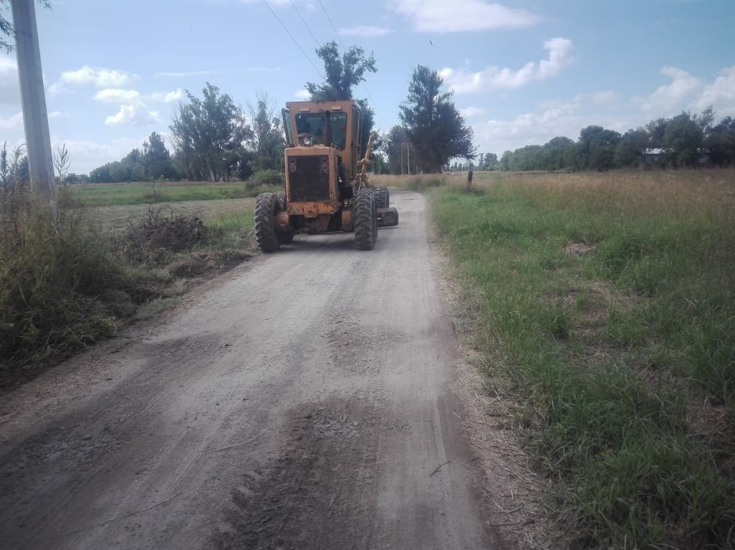
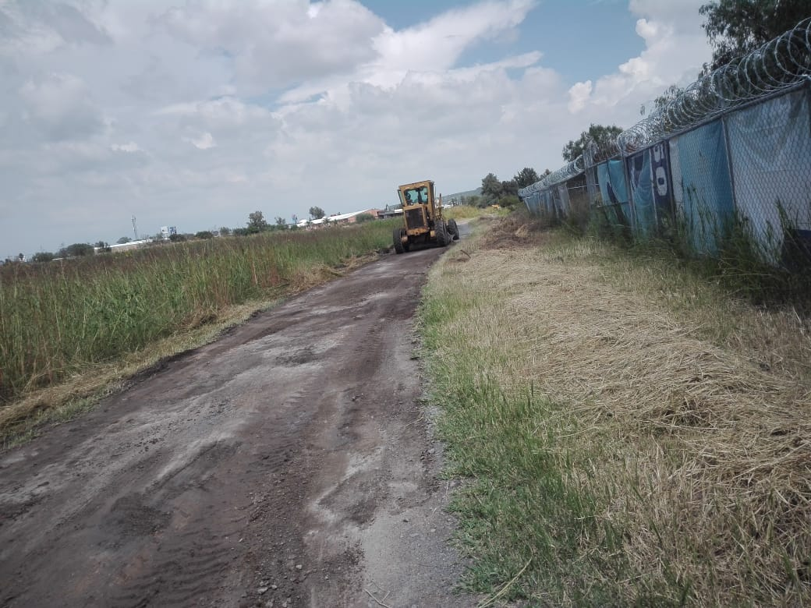
REPORTE MES DE OCTUBRE
MAQUINARIA
RENIVELACION EN LA COMUNIDAD LA ESTACION
FECHA INICIO
CONCEPTO
UNIDAD
CANTIDAD
FECHA TERMINO
01/10/2019
CAMINO A LIBRAMIENTO SUR
CAMINO A SAN ROQUE DE MONTES
M2
M2
8,100
4,800
03/10/2019

